Slide 1


NODE JS (BASIC)
TRƯỜNG ĐẠI HỌC ĐÔNG Á
KHOA CÔNG NGHỆ THÔNG TIN
TRƯỜNG ĐẠI HỌC ĐÔNG Á
KHOA CÔNG NGHỆ THÔNG TIN
Training: Lê Hồng Phương
Mail: lehongphuongcntt@gmail.com
Phone: 037 955 8185

Slide 2
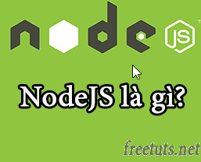
Node.js là gì?
NodeJS là một nền tảng được xây dựng trên V8 JavaScript Engine – trình thông dịch thực thi mã JavaScript, giúp xây dựng các ứng dụng web một cách đơn giản và dễ dàng mở rộng.
Theo khảo sát của Stack Overflow về các framework, nền tảng được sử dụng nhiều nhất năm 2019, NodeJS đã giành vị trí số 1 với số lượng người dùng lên đến gần 50%.
Lý do nên học NodeJS là gì?
NodeJS được viết bằng JavaScript với cộng đồng người dùng lớn mạnh. Nếu bạn cần hỗ trợ gì về NodeJS, sẽ nhanh chóng có người hỗ trợ bạn.
Tốc độ xử lý nhanh. Nhờ cơ chế xử lý bất đồng độ (non-blocking), NodeJS có thể xử lý hàng ngàn kết nối cùng lúc mà không gặp bất cứ khó khăn nào.
Dễ dàng mở rộng. Nếu bạn có nhu cầu phát triển website thì tính năng dễ dàng mở rộng của NodeJS là một lợi thế cực kỳ quan trọng.

Slide 3
Tài liệu học NodeJS
Website Learning Step by step
https://nodejs.dev/learn/introduction-to-nodejs
https://www.tutorialsteacher.com/nodejs/nodejs-tutorials
https://www.tutorialspoint.com/nodejs/index.htm
https://www.w3schools.com/nodejs/default.asp
Learn NodeJS in 1 Hour
https://www.youtube.com/watch?v=TlB_eWDSMt4
Tutorial dành cho beginner với hơn 3,5 triệu lượt xem, như một lời đảm bảo rằng bạn sẽ không tốn thời gian vô ích. Ngoài NodeJS, bạn còn có thể học được nhiều thứ hay ho về lập trình từ kênh Youtube của chính tác giả.
Vì sao bạn nên xem tutorial này:
Đơn giản, dễ hiểu, chỉ mất 1 tiếng đồng hồ để biết NodeJS là gì và có ăn được không.
Giới thiệu chi tiết về từng module trong NodeJS và cách sử dụng chúng.

Slide 4
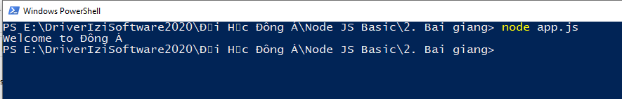
Viết chương trình đầu tiên
Các bạn tạo 1 thư mục mới(ở đâu tùy các bạn nhé ), mình tạo ở desktop.
Tiếp theo đó các bạn tao 1 file tên tùy ý đuôi .js ở đây mình tạo 1 tệp có tên là app.js và viết đoạn code sau vào: console.log('Welcome to Đông Á');
Sau đó các bạn vào trong thư mục vừa tạo của các bạn nhấn Shift + chuột phải rồi chọn open command window here
khi cửa sổ command line hiện lên các bạn gõ lệnh: node app.js
Cửa sổ command line sẽ hiện như sau.

Slide 5
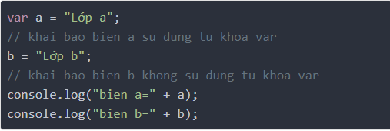
Khai báo biến trong nodejs.
Các bạn theo dõi ví dụ bên dưới để hiểu chi tiết về biến trong nodejs nhé.
Sau khi viết xong các bạn tiến hành chạy đoạn code trên thì trên cửa sổ command line sẽ hiển thị như sau.
bien a=Lớp a
bien b=Lơp b
Kết luận: Sau ví dụ trên các bạn có thể rút ra kết luận là có 2 cách khai báo biến trong nodejs đúng không
cách 1: dùng từ khóa var để khai báo.
cách 2: không cần dùng từ khóa.

Slide 6
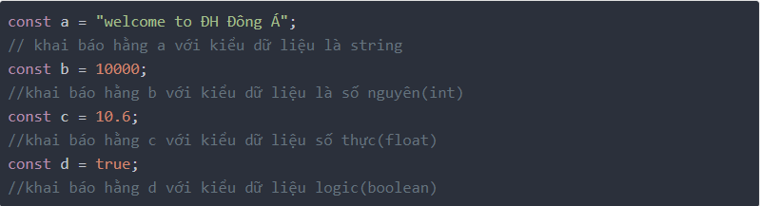
Khai báo hằng trong nodejs.
Hằng trong nodejs được khai báo bằng từ khóa const.
Các bạn cùng xem ví dụ sau đây để hiểu thêm về hằng nhé
Nguyên tắc đặt tên
Tên hằng và biến chỉ được bắt đầu bằng dấu "_" và chữ.
Không được bắt đầu bằng số
Tên hằng và biến không được chứa kí tự đặc biệt như : !@#$%^&*()-
Lời kết
Qua các ví dụ trên chắc hẳn các bạn đã biết được cách khai báo hằng và biến rồi đúng không.
Chú ý: Ở nodejs thì khi khai báo hằng và biến thì các bạn hoàn toàn không phải khai báo kèm theo kiểu dữ liệu của chúng mà ngôn ngữ nó tự nhận diện kiểu luôn cho chúng ta.

Slide 7
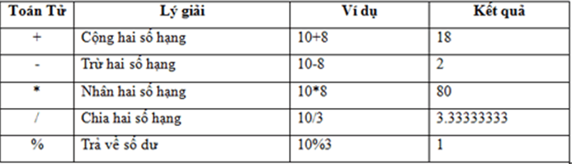
Toán tử trong Node JS
1. Toán tử gán
Chúng ta đã từng tiếp xúc với toán tử này bởi việc khởi tạo 1. Nó gồm ký tự đơn "=" . Toán tử gán lấy giá trị của toán hạng bên phải gán nó vào toán hạng bên trái. Ví Dụ:
2. Toán tử số học
Toán tử số học là 1 dạng phép tính giản đơn cộng, trừ, nhân, chia trong số học. Ngoài ra nó còn có thêm phép chia lấy dư (%) được sử dụng để lấy ra đơn vị dư của 1 phép toán

Slide 8
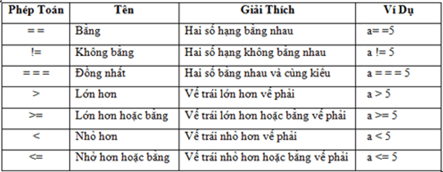

Toán tử trong Node JS
3. Toán tử so sánh
Là toán tử được sử dụng để thực hiện các phép toán so sánh giữa hai số hạng
4. Toán tử logic
Toán tử logic là các tổ hợp các giá trị boolean.
Ví dụ: toán tử && trả về true nếu toán tử trái và toán tử phải là true.

Slide 9
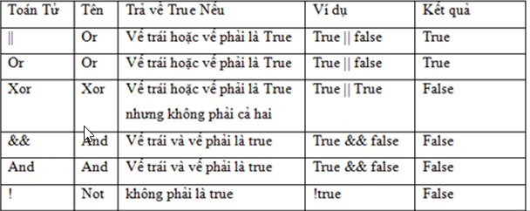
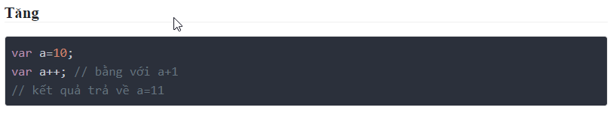
Toán tử trong Node JS
4. Toán tử logic
5. Toán tử kết hợp.
Khi tạo biến trong nodejs, chúng ta sẽ thường nhận thấy cần phải tăng hoặc giảm lượng biến một số nguyên nào đó. Bạn sẽ thường thực hiện điều này khi chúng ta đếm 1 giá trị nào đó trong vòng lặp.

Slide 10
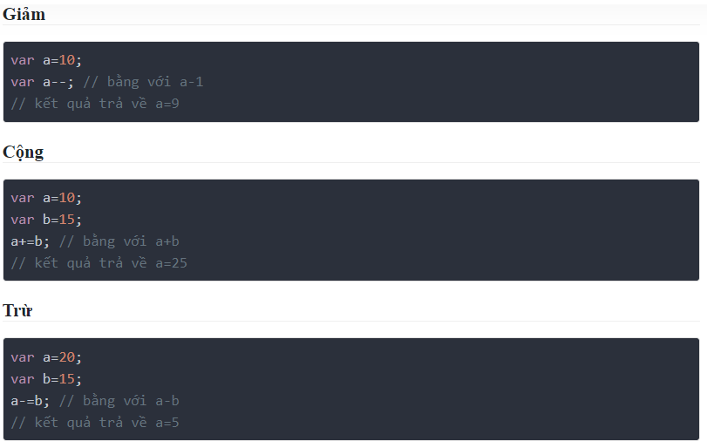
Toán tử trong Node JS
5. Toán tử kết hợp.

Slide 11
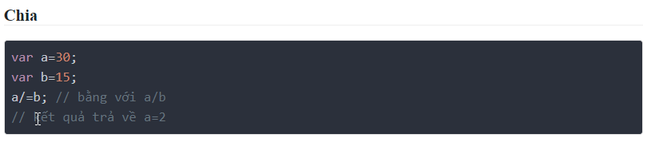
Toán tử trong Node JS
5. Toán tử kết hợp.
6. kết luận.
Như vậy qua bài trên các bạn đã hiểu được về các toán tử trong nodejs rồi đúng không. Đây là 1 trong những kiến thức cơ sở rất quan trọng trong nodejs các bạn chú ý học để có thể đi tiếp vào các bài sau

Slide 12


Hàm trong Node JS
1. Hàm là gì?
Khái niệm về hàm thì rất là khái quát và ngắn gọn . ở đây các bạn chỉ cần hiểu đơn giản Hàm là một khối lệnh được thực hiện khi nó được gọi từ một điểm khác của chương trình.
2.Khai báo hàm trong nodejs
Để khai báo hàm trong nodejs thì nó cũng giống như javascript. Chúng ta sử dụng từ khóa function để khai báo hàm trong nodejs Ví dụ:
Ở ví dụ trên chúng ta đã khai báo 1 hàm có tên là hello. Và để sử dụng được hàm trên chúng ta cần phải gọi hàm, để gọi hàm các bạn chỉ việc gọi tên của hàm kèm với cặp dấu () Ví dụ để gọi hàm hello ở trên:

Slide 13
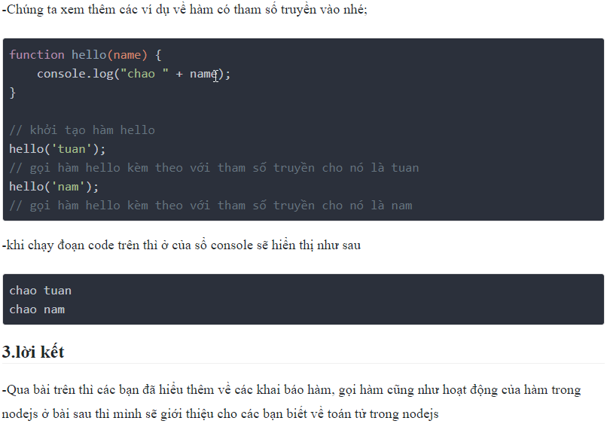
Hàm trong Node JS

Slide 14
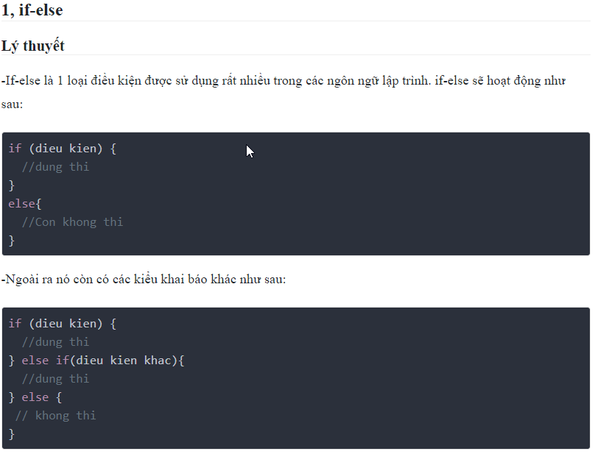
Rẻ nhánh trong Node JS

Slide 15
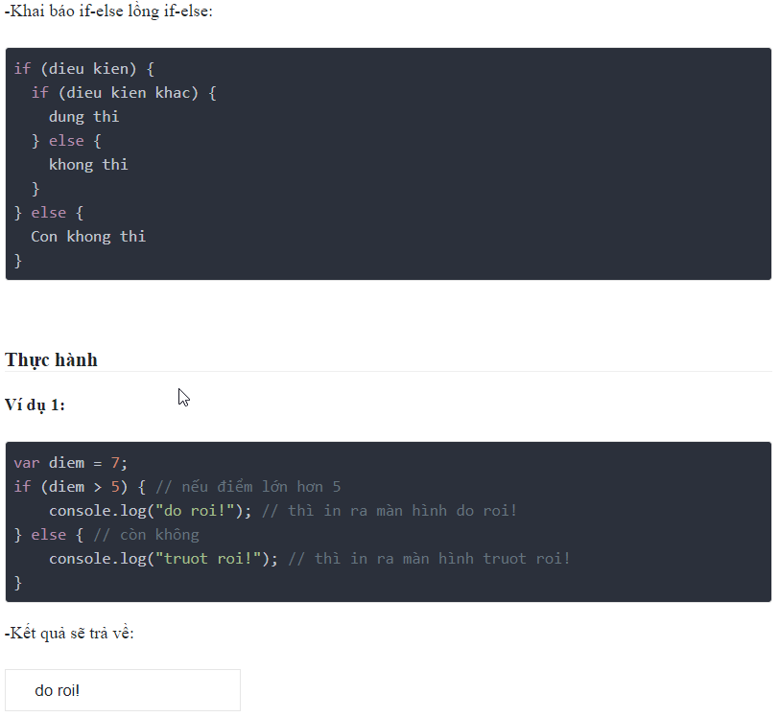
Rẻ nhánh trong Node JS

Slide 16
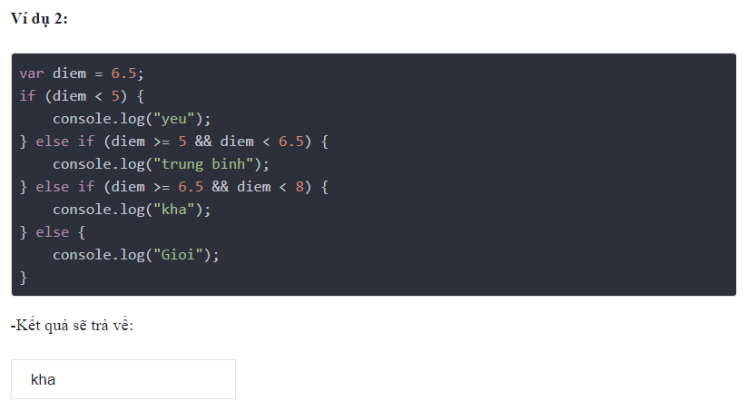
Rẻ nhánh trong Node JS

Slide 17
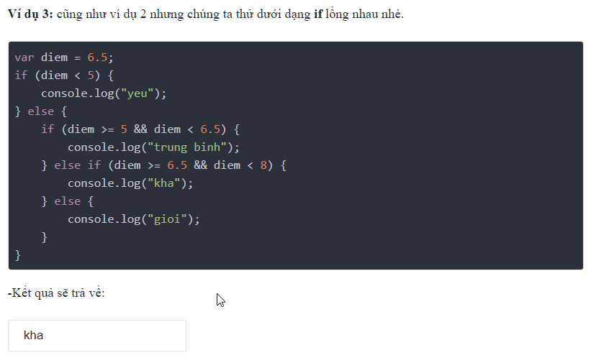
Rẻ nhánh trong Node JS

Slide 18
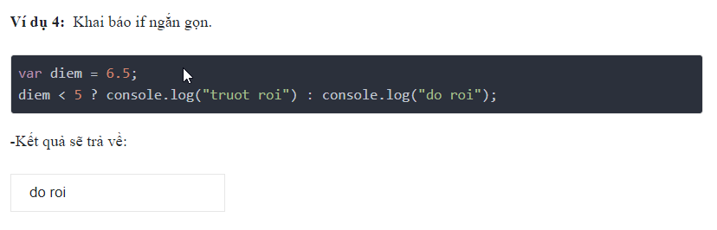
Rẻ nhánh trong Node JS

Slide 19
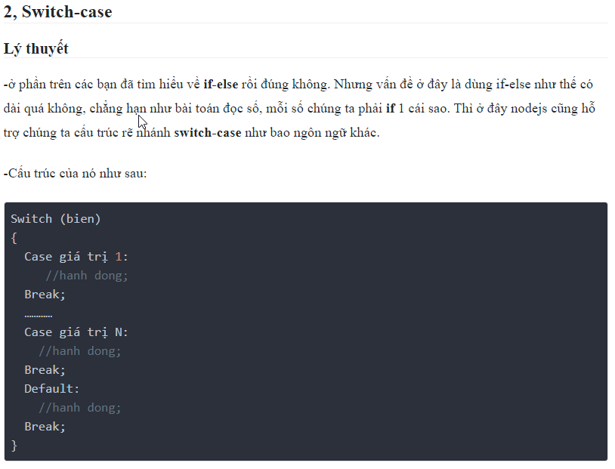
Rẻ nhánh trong Node JS

Slide 20
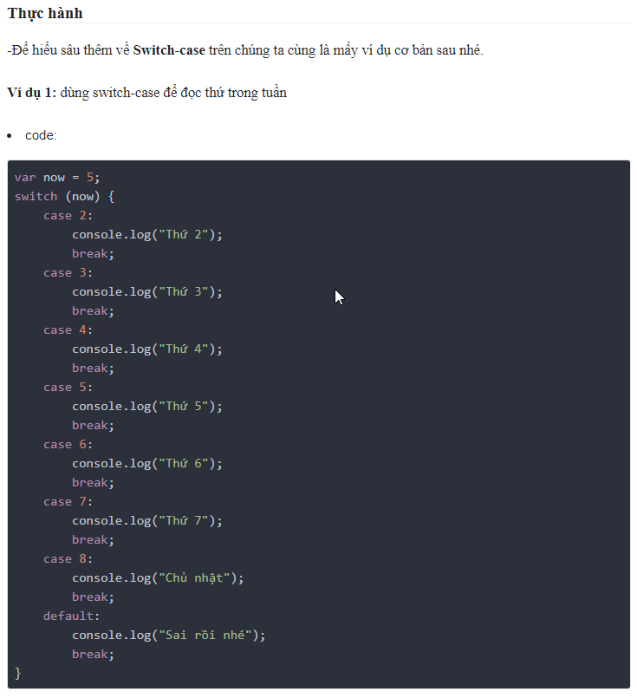

Rẻ nhánh trong Node JS

Slide 21
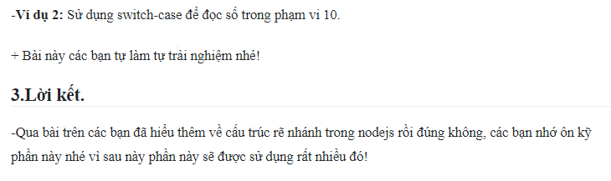
Rẻ nhánh trong Node JS

Slide 22
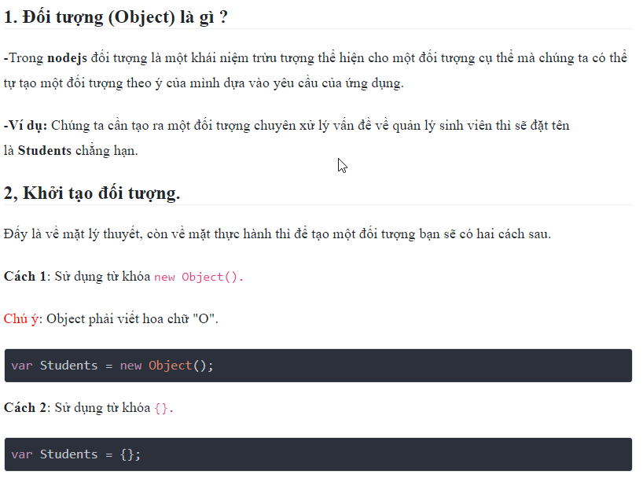
Đối tượng trong Node JS

Slide 23
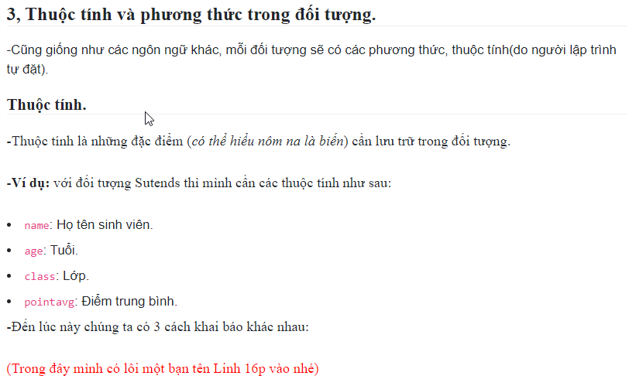
Đối tượng trong Node JS

Slide 24
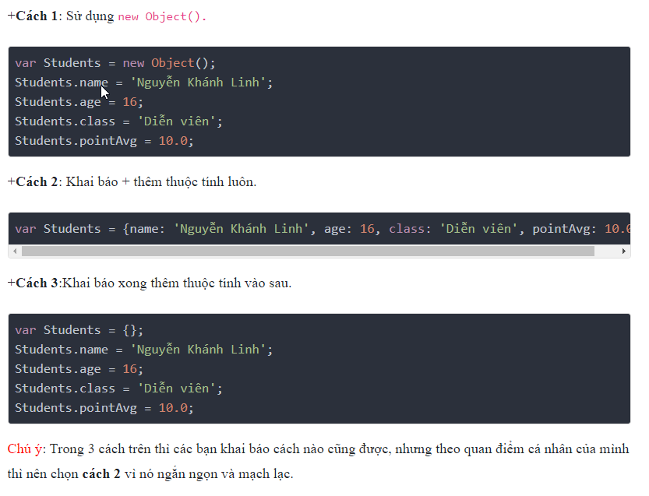
Đối tượng trong Node JS

Slide 25
Đối tượng trong Node JS

Slide 26
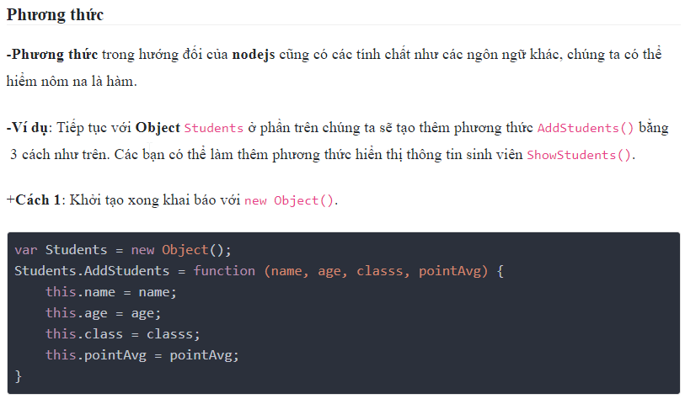
Đối tượng trong Node JS

Slide 27
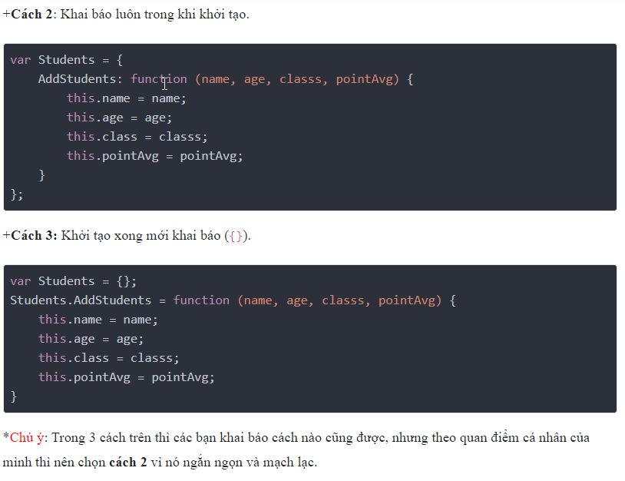
Đối tượng trong Node JS

Slide 28
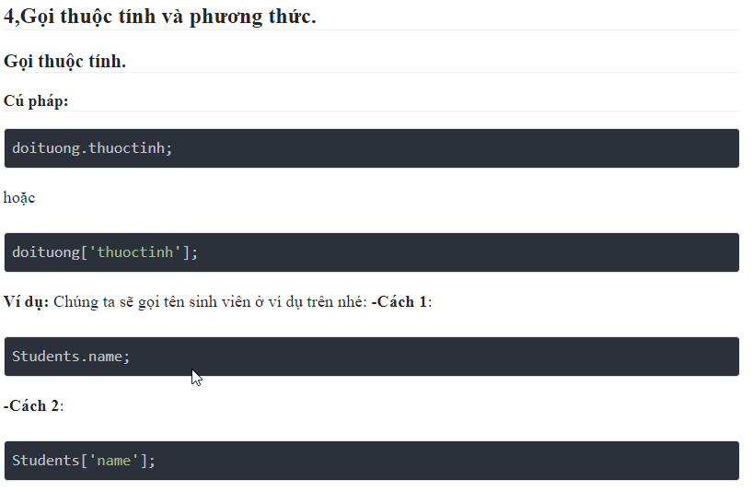
Đối tượng trong Node JS

Slide 29
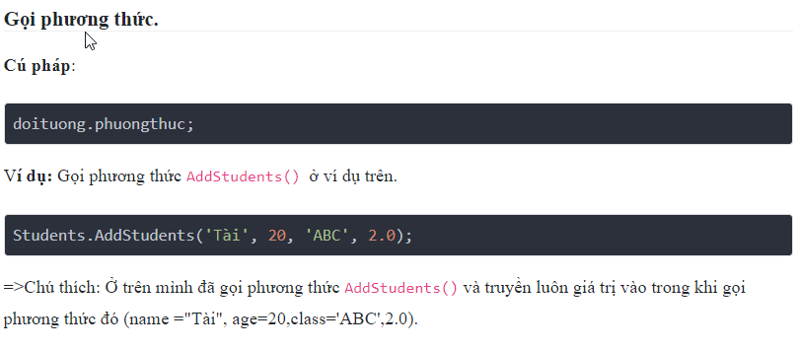
Đối tượng trong Node JS

Slide 30
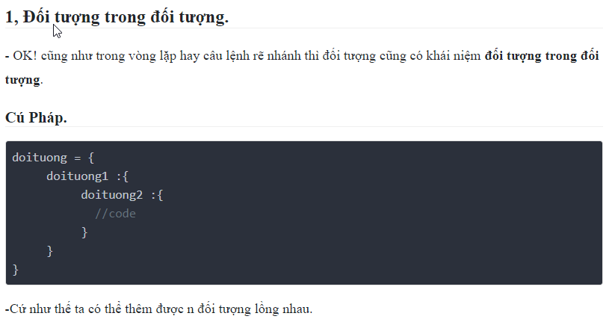
Đối tượng trong Node JS

Slide 31
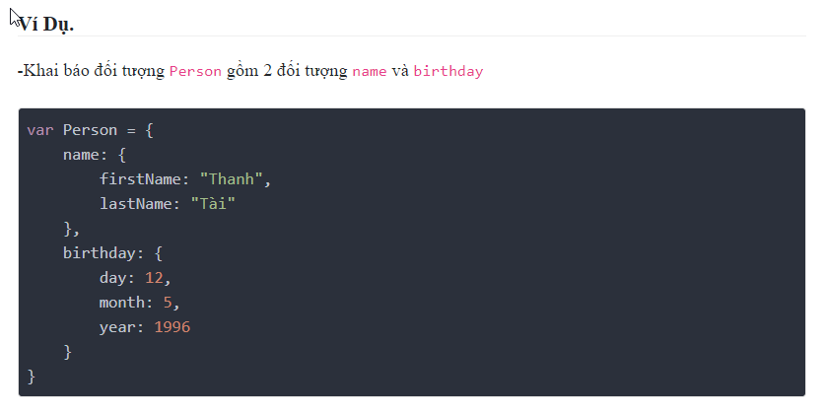
Đối tượng trong Node JS

Slide 32
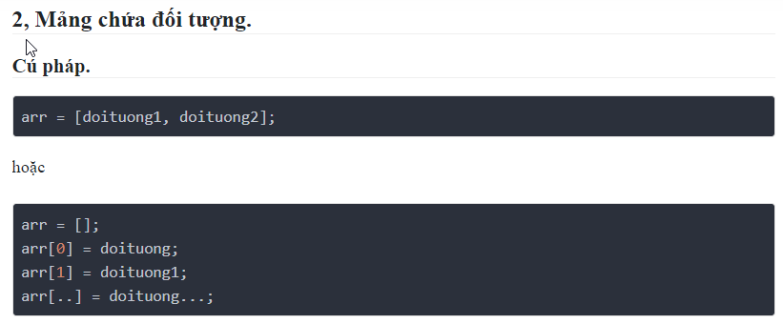
Đối tượng trong Node JS

Slide 33
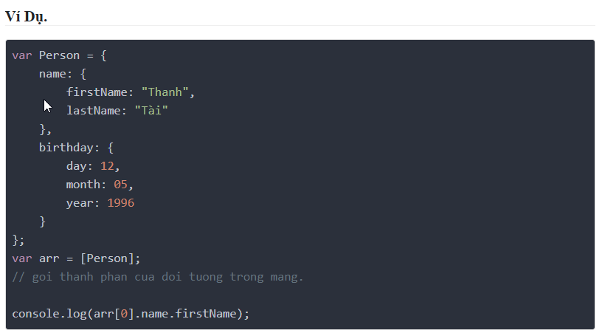
Đối tượng trong Node JS

Slide 34
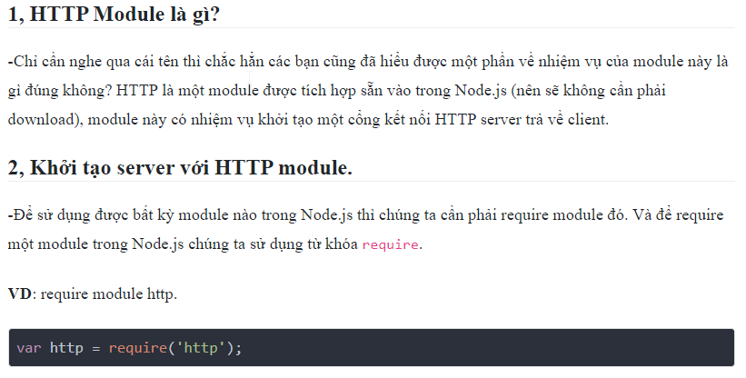
Khởi tạo server Node.js với HTTP module

Slide 35
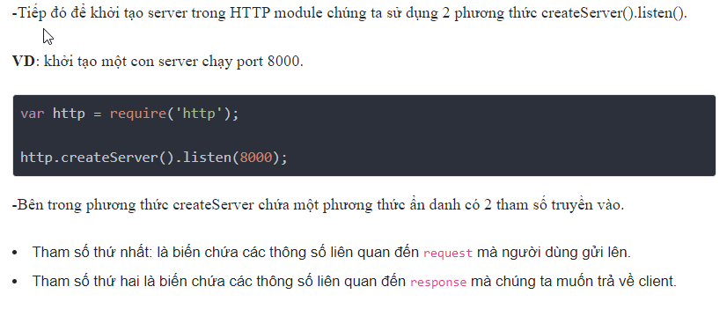
Khởi tạo server Node.js với HTTP module

Slide 36
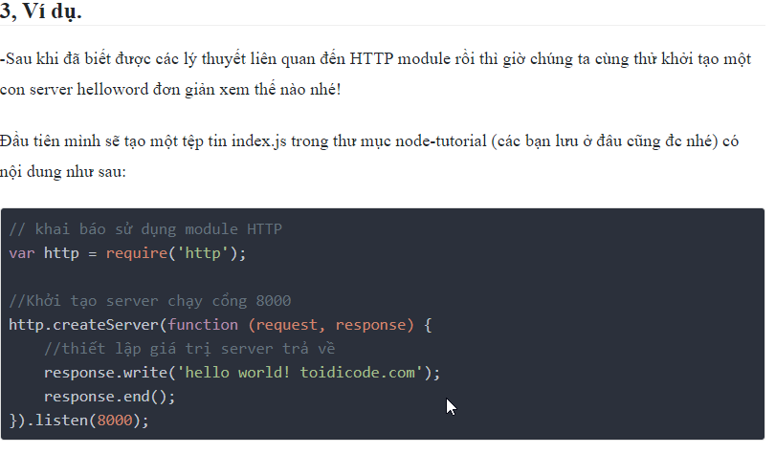
Khởi tạo server Node.js với HTTP module

Slide 37
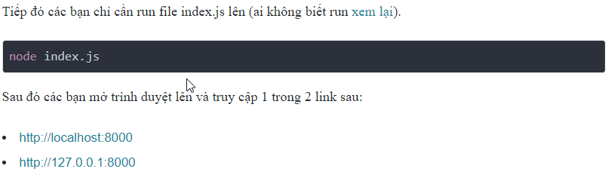
Khởi tạo server Node.js với HTTP module

Slide 38
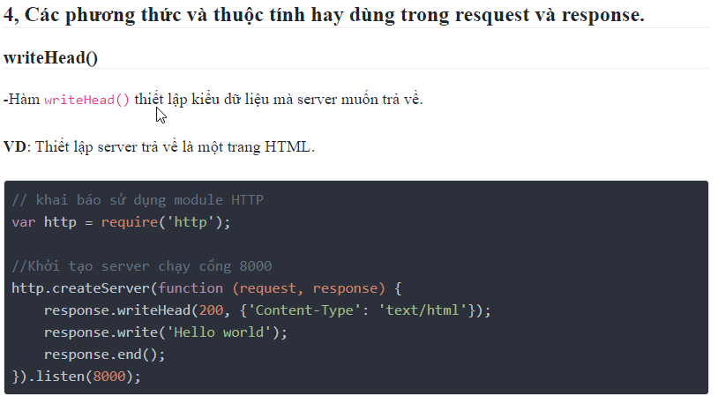
Khởi tạo server Node.js với HTTP module

Slide 39
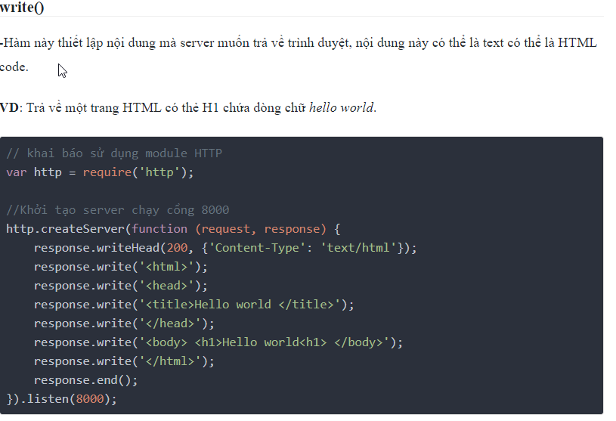
Khởi tạo server Node.js với HTTP module

Slide 40
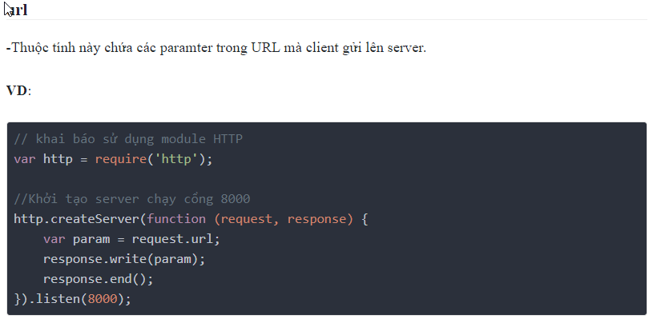
Khởi tạo server Node.js với HTTP module

Slide 41
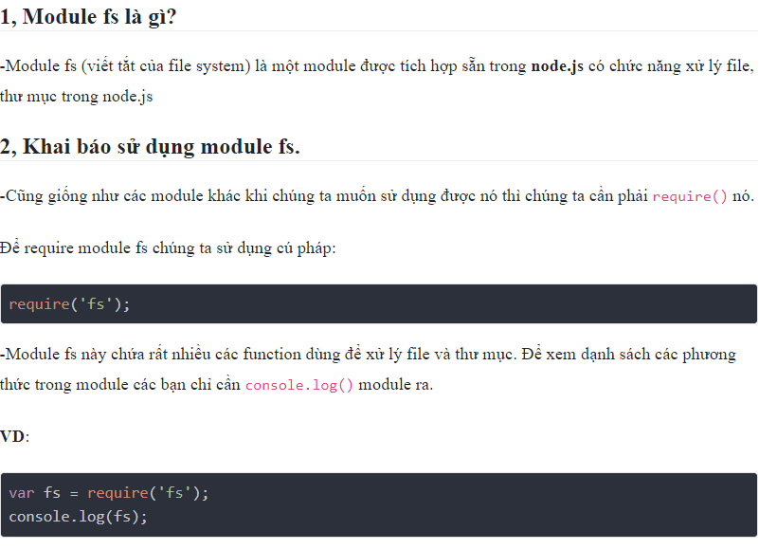
Đọc ghi file với module fs trong Node.js

Slide 42
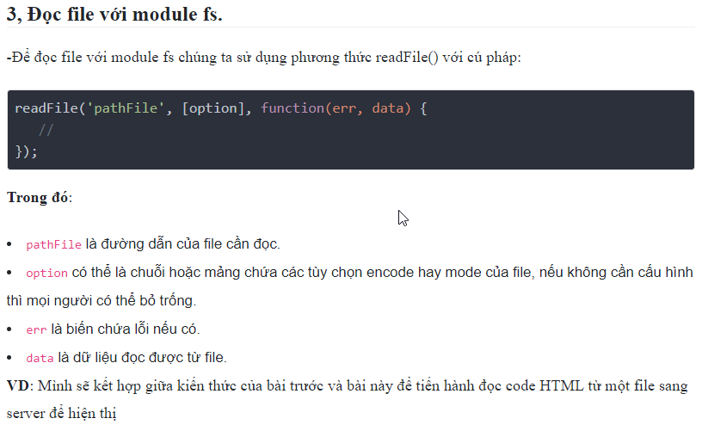
Đọc ghi file với module fs trong Node.js

Slide 43
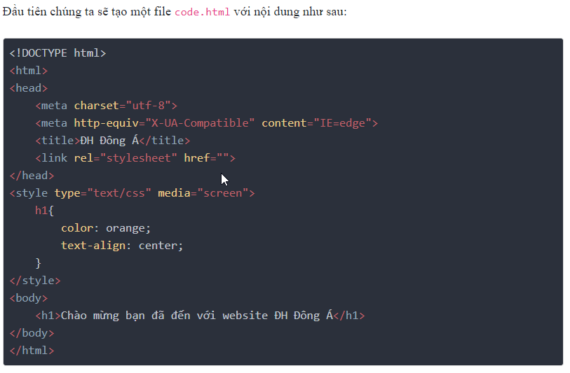
Đọc ghi file với module fs trong Node.js

Slide 44
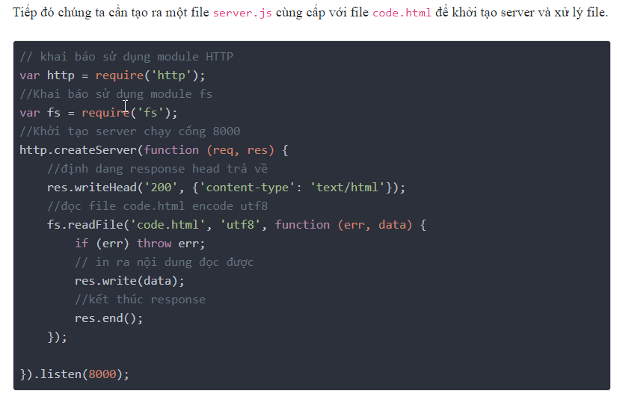
Đọc ghi file với module fs trong Node.js

Slide 45
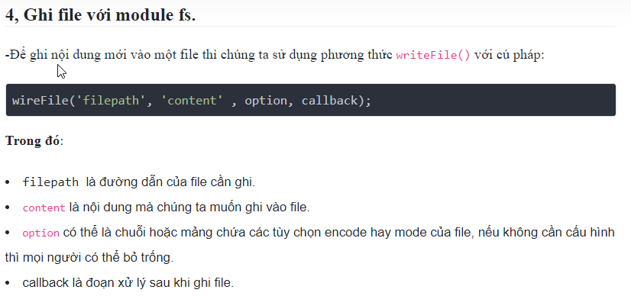
Đọc ghi file với module fs trong Node.js

Slide 46
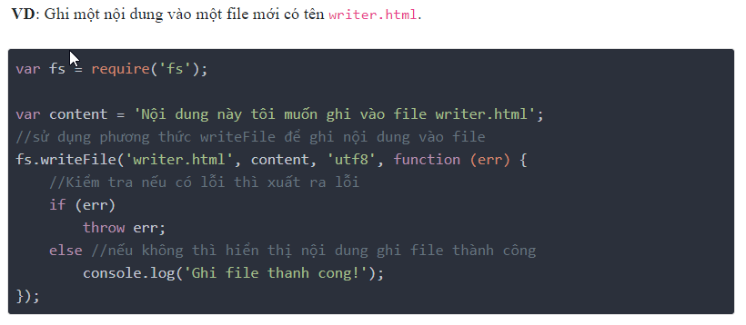
Đọc ghi file với module fs trong Node.js
Lời kết.
-Như vậy đã giới thiệu xong với mọi người cơ bản về module fs trong node.js. Module này chỉ giới thiệu cơ bản những thứ cần thiết đối với mọi người thôi, còn thực sự thì module này hỗ trợ chúng ta khoảng 50-60 phương thức: https://nodejs.org/api/fs.html.

Slide 47
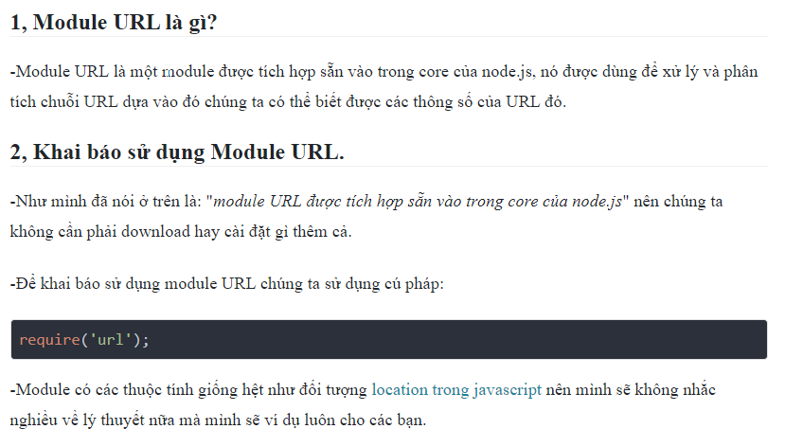
Phân tích URL với module url trong nodejs

Slide 48
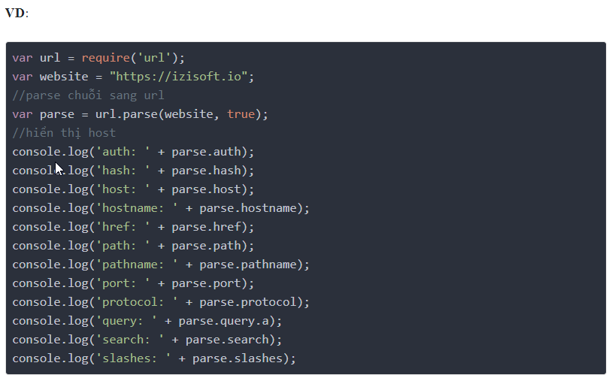
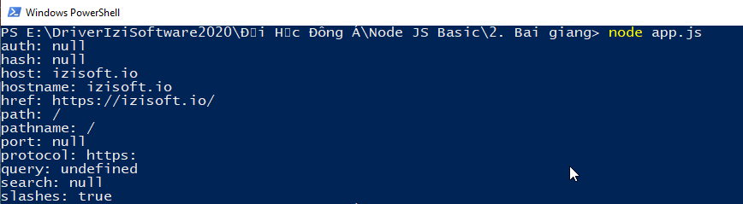
Phân tích URL với module url trong nodejs

Slide 49
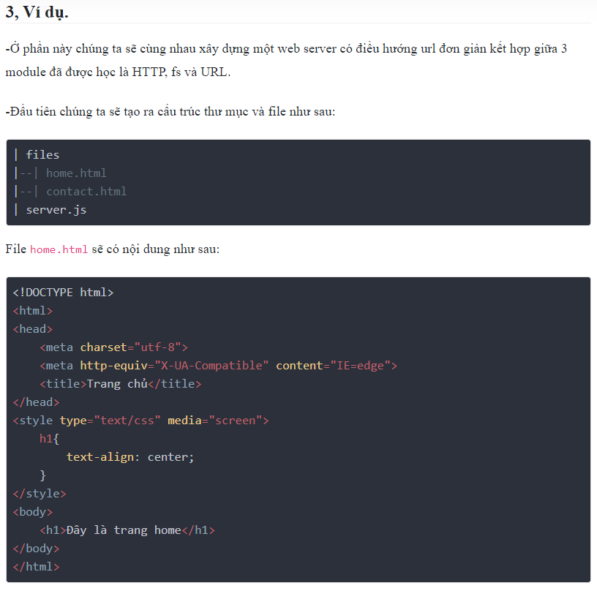
Phân tích URL với module url trong nodejs

Slide 50
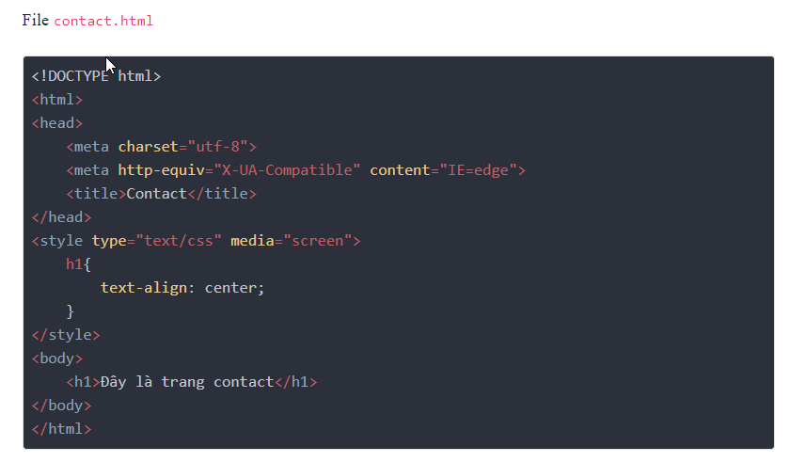
Phân tích URL với module url trong nodejs

Slide 51
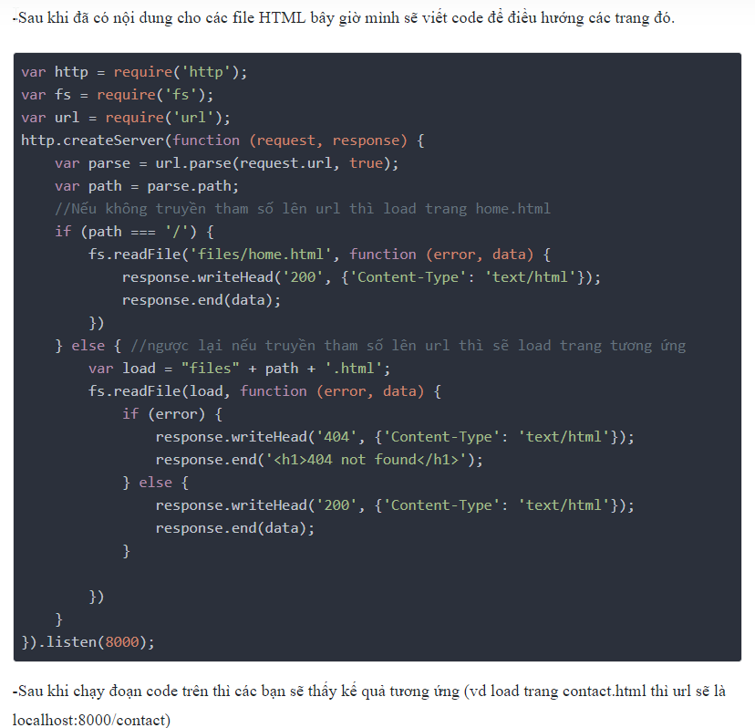
Phân tích URL với module url trong nodejs

Slide 52
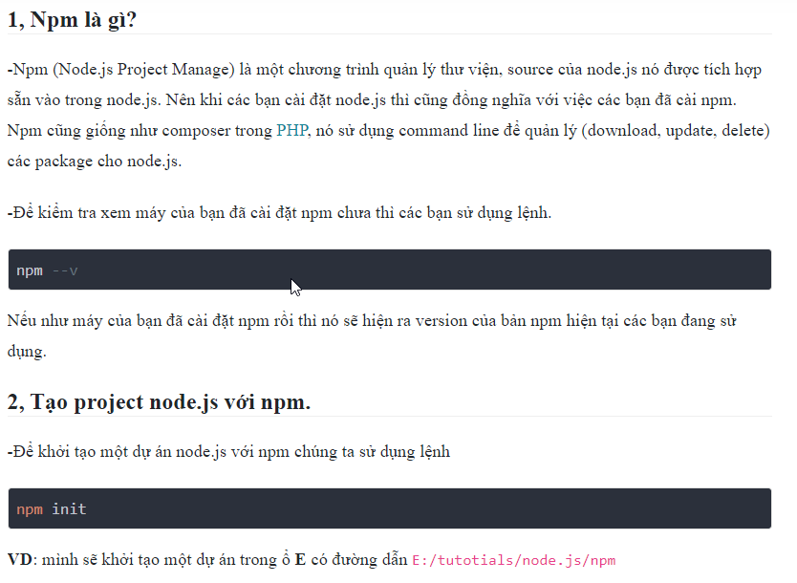
Npm trong node.js

Slide 53

Npm trong node.js

Slide 54

Npm trong node.js

Slide 55

Npm trong node.js

Slide 56

Npm trong node.js

Slide 57

Npm trong node.js

Slide 58


Npm trong node.js

Slide 59

Arrow Function và Function trong Javascript

Slide 60

Arrow Function và Function trong Javascript

Slide 61

Arrow Function và Function trong Javascript

Slide 62

Arrow Function và Function trong Javascript

Slide 63

Arrow Function và Function trong Javascript

Slide 64

Arrow Function và Function trong Javascript

Slide 65

Arrow Function và Function trong Javascript

Slide 66

Arrow Function và Function trong Javascript

Slide 67

Anonymous Function trong Javascript

Slide 68

Anonymous Function trong Javascript

Slide 69

Anonymous Function trong Javascript

Slide 70

Callback Function trong Javascript

Slide 71

Callback Function trong Javascript

Slide 72

Callback Function trong Javascript

Slide 73

Callback Function trong Javascript

Slide 74

Callback Function trong Javascript

Slide 75

Callback Function trong Javascript

Slide 76

Callback Function trong Javascript

Slide 77

Callback Function trong Javascript

Slide 78

Callback Function trong Javascript

Slide 79

Callback Function trong Javascript

Slide 80

Hướng đối tượng(OOP) trong Javascript

Slide 81

Hướng đối tượng(OOP) trong Javascript

Slide 82

Hướng đối tượng(OOP) trong Javascript

Slide 83

Hướng đối tượng(OOP) trong Javascript

Slide 84


Slide 85

Hướng đối tượng(OOP) trong Javascript

Slide 86

Hướng đối tượng(OOP) trong Javascript

Slide 87

Hướng đối tượng(OOP) trong Javascript

Slide 88

Hướng đối tượng(OOP) trong Javascript

Slide 89

Hướng đối tượng(OOP) trong Javascript

Slide 90

Hướng đối tượng(OOP) trong Javascript

Slide 91

Hướng đối tượng(OOP) trong Javascript

Slide 92

Hướng đối tượng(OOP) trong Javascript

